Slide 1


ב''ה
י''א בחשוון
יום פטירת רחל אמנו

Slide 2
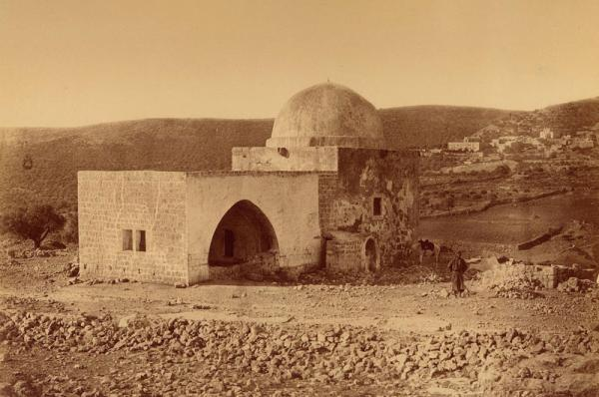
מי את , רחל?
לאחר שיעקב ורחל התחתנו, רחל הייתה עקרה
כאשר יעקב ברח מעשו, הלכה רחל להשקות את הצאן ואז ראה שם את רחל פעם ראשונה
רחל הייתה אחותה של לאה
רחל נקברה
בבית לחם.
שאר האימהות נקברו במערת המכפלה
בניה של רחל הם יוסף ובנימין. יוסף היה הבכור (נולד ראשון). רחל התקשתה מאוד ללדת את בנימין, ולכן כשהיא ילדה אותו, היא נפטרה.
רחל בכתה אל ה' ורצתה מאוד ילד, ה' שמע את תפילתה ונולדו לה 2 ילדים
Notes:
אפשר לחפש את אחת הבנות של ח' לרחל, ואחת ליעקב ובזמן שמוצגים הפתקים בהתאם הם עושות פנטומימה של מה שנאמר בפתק.
פגישת רחל ויעקב
רחל בוכה לילד

Slide 3
ב''ה
יום פטירת רחל אמנו
לאחר מותה זכתה רחל לאהבתו והערצתו של העם כולו,
היא אחת מארבע האמהות הקדושות והנערצות (שרה, רבקה,רחל ולאה) ובזמן שקרו צרות לעם ישראל וגולי ירושלים הובלו בבלה בכתה רחל בקברה:
"קול ברמה נשמע, נהי בכי תמרורים,
רחל מבכה על בניה, מאנה להנחם על בניה כי איננו"
ואלוקים ניחם אותה :
"מנעי קולך מבכי ועיניך מדמעה, כי יש שכר לפעולתך נאם ה' ושבו מארץ אויב...
(ירמיהו לא' טו')
במשך דורות רבים היו היהודים באים להשתטח על קברה של רחל
וביחוד רבים המבקרים בראש חדש אלול
וביום פטירתה החל בתאריך י"א במרחשון.
Notes:
אפשר לשיר יחד עם השיר שברקע.

Slide 4
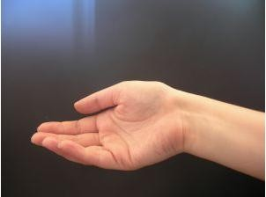
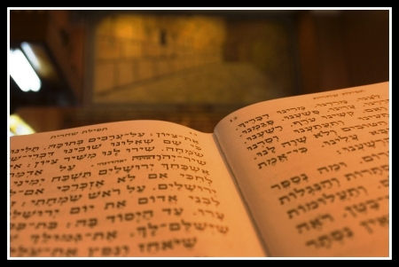
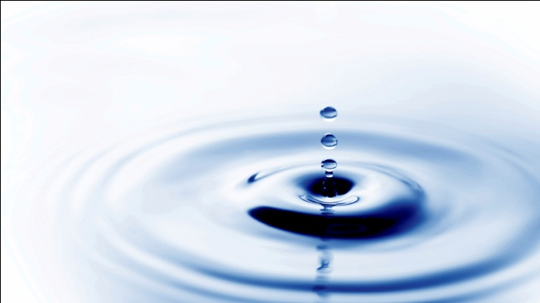
רחל אמנו, קוים לדמותה:
וְרָחֵל, הָיְתָה, יְפַת-תֹּאַר, וִיפַת מַרְאֶה. וַיֶּאֱהַב יַעֲקֹב, אֶת-רָחֵל וַיֹּאמֶר, אֶעֱבָדְךָ שֶׁבַע שָׁנִים, בְּרָחֵל בִּתְּךָ, הַקְּטַנָּה...
נציין 3 מתוך התכונות המרכזיות שנודעה בהן רחל אמנו:
ויתור
תפילה
שתיקה
Notes:
תפילה – הצגת קטע קצר על תפילה
ויתור – כנ"ל
שתיקה – כנ"ל

Slide 5
רחל אמנו, נלך בדרכה:
וְרָחֵל, הָיְתָה, יְפַת-תֹּאַר, וִיפַת מַרְאֶה. וַיֶּאֱהַב יַעֲקֹב, אֶת-רָחֵל וַיֹּאמֶר, אֶעֱבָדְךָ שֶׁבַע שָׁנִים, בְּרָחֵל בִּתְּךָ, הַקְּטַנָּה...
ננסה גם אנו להוסיף ב:
תפילה
ויתור
שתיקה
Notes:
כל התלמידות יקבלו דפים קטנים של החלטה טובה באחד מהקטגוריות הנ"ל ויצטרכו לבחור לפחות דבר אחד שבו הן מחליטות החלטה טובה ולהכניס לתיבה בסוף הכינוס.

Slide 6
בשתיקה כמו רחל
ודאי שלא היה
קל לרחל לשתוק
ולא לספר
על שאחותה
נכנסת לחופה.
נצעד בדרכה של רחל
ולא נדבר
כשלא צריך לדבר.
בוויתור כמו רחל
כמו רחל אשר ויתרה לאחותה על החתן שלה (צריך לחשוב על כך שיעקב היה יכול לכעוס עליה שגילתה את הסימנים ולא לרצות להתחתן גם עמה), גם אנו נשתדל ביום זה לותר.
בתפילה כמו רחל
כמו רחל אשר מתפללת על עם ישראל, ולא מרפה... גם אנו נזעק לה' בתפילה, "עד מתי? עד מתי?"
הגיע זמן הגאולה!!

Slide 7
מן המדרש-כוחה של רחל:
הלכו אבות ואימהות לפייס את הקב"ה על שהעמיד מנשה דמות בהיכל , נכנסה רחל ואמרה לפניו: ריבונו של עולם, רחמי מי מרובים? רחמיך או רחמי בשר ודם? הווי אומר, רחמיך מרובים. והלא אני הכנסתי צרתי לביתי, שכל עבודה שעבד יעקב לא עבד אלא בשבילי. כשבאתי להיכנס לחופה- הכניסו את אחותי, ולא די ששתקתי, אלא ויתרתי לה ומסרתי לה הסימנים, אף אתה, אם הכניסו בניך צרתך לביתך- שתוק להם!

Slide 8
מן המדרש-כוחה של רחל
(מדרש רבה בראשית פרשה פ"ב(
“ותקבר בדרך אפרת,
מה ראה אבינו יעקב לקבור את רחל בדרך אפרת?
אלא צפה יעקב אבינו שהגלויות עתידות לעבור שם, לפיכך קברה שם.
כדי שתהא מבקשת עליהם רחמים.
וזה שכתוב: קול ברמה נשמע נהי בכי תמרורים רחל מבכה על בניה"

Slide 9

כוחן של הדמעות...
מן הנביא:
. כֹּה אָמַר ה' קוֹל בְּרָמָה נִשְׁמָע נְהִי בְּכִי תַמְרוּרִים רָחֵל מְבַכָּה עַל-בָּנֶיהָ מֵאֲנָה לְהִנָּחֵם עַל-בָּנֶיהָ כִּי אֵינֶנּוּ: כֹּה אָמַר ה' מִנְעִי קוֹלֵךְ מִבֶּכִי וְעֵינַיִךְ מִדִּמְעָה כִּי- יֵשׁ שָׂכָר לִפְעֻלָּתֵךְ נְאֻם-יְהֹוָה וְשָׁבוּ מֵאֶרֶץ אוֹיֵב. וְיֵשׁ-תִּקְוָה לְאַחֲרִיתֵךְ נְאֻם-ה' וְשָׁבוּ בָנִים לִגְבוּלָם.(ל"א,י"ד-ט"ז).

Slide 11
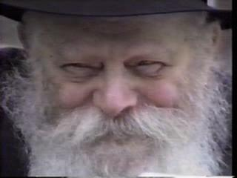
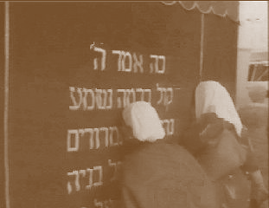
מדברי הרבי -כוחה של רחל:
אם כן, מובטחים אנו
שנצא מהגלות.
ובכח מדת הרחמים על ישראל
מובטחים אנו, שנצא מהגלות
שנגרמה על ידי עוונותינו.
וגם השכינה תחזור למקומה למעלה
ולעולם הזה הגשמי
כמו שהיה בזמן בית המקדש.

Slide 12
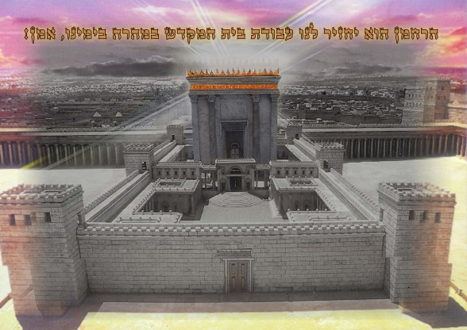

Slide 13
